Slide 1










大班开学啦ppt模板

Slide 2





延迟符
，始建于1960年1月，之后因各方面于1971 年停办，又于1978年恢复办园，走过了“创建、重建、摸索、成熟”的48个春秋。现占地面积2866平方米，建筑面积1136平方米，绿化面积320平方米，是由县教育局主管的唯一一所全日制公办幼儿园，云南省一级三等示范性幼儿园、市级文明单位、市级文明学校。园内设施基本完善，设备齐全，布局合理、环境优美，已达到绿化、美化、净化、儿童化的要求。

Slide 3



延迟符
办学理念：用爱教育，用心教学
办园目标：推行优效管理，培养优秀少儿
学园园风：求实，团结，超越，奉献
办园理念：平等，执着，互助，坚持
培养目标：让每个孩子都有一断难忘的童年，
在我们的学园里开启精彩的人生！

Slide 4



延迟符
园长林XX：
现任某幼儿园园长，本科毕业。2000年参加工作，任教工作期间曾获得何种奖项，2010年任幼儿园园长。在任职期间本人能够做到坚持以身作则、事必躬亲、以诚相待。能够紧紧团结园领导一班人，带领全园教职员工，着眼于教育改革与发展的大局，以“一切为了孩子”为宗旨，与时俱进，开拓创新

Slide 5



延迟符
教师林XX：
现任某幼儿园一班主任，本科毕业。2008年参加工作，任教工作期间曾获得何种奖项。在任职期间本人能够做到坚持以身作则、事必躬亲、以诚相待。林老师热爱我的工作，更爱这里的孩子们!

Slide 6

延迟符
本学期教学计划
01
输入你的内容
输入你的内容
02
输入你的内容
输入你的内容
03
输入你的内容
输入你的内容

Slide 7
延迟符
01
输入你的内容
输入你的内容
本学期课程简介
02
输入你的内容
输入你的内容
03
输入你的内容
输入你的内容

Slide 8
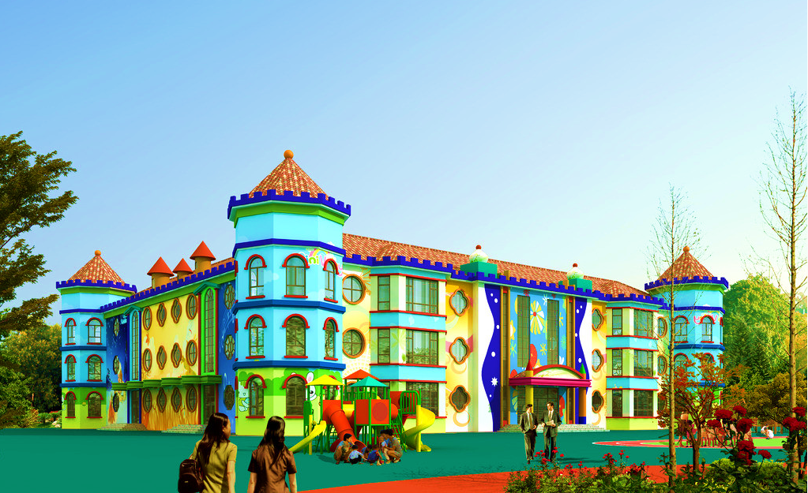
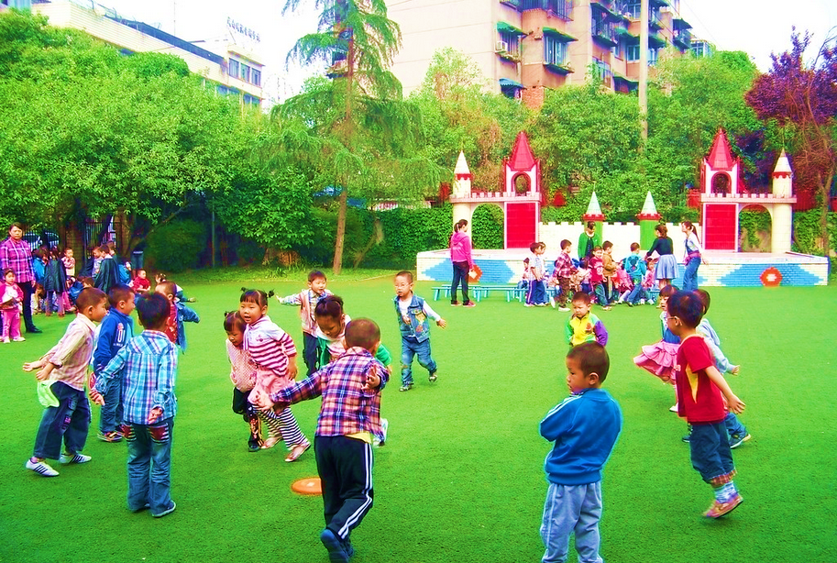
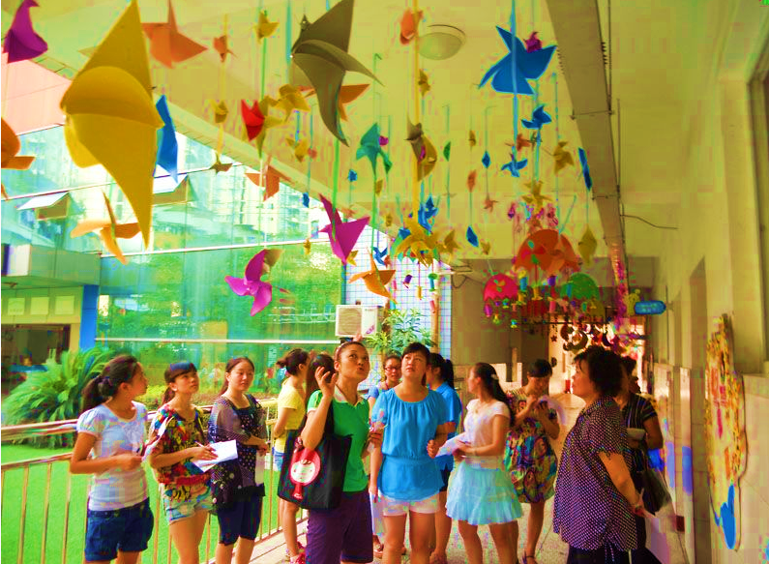
延迟符
学园教学案例

Slide 9
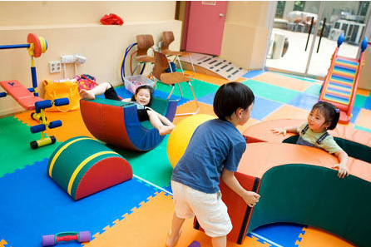

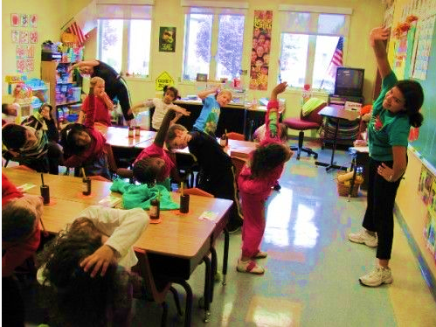

延迟符
学园教学案例

Slide 10





延迟符
谢
观
谢
赏

